Slide 1
WELKOM IN HET ZESDE
Juf Ingrid

Slide 2
Het zesde leerjaar
- OP STAP NAAR HET SECUNDAIR
- PLANMATIG WERKEN
- LEREN LEREN - SAMENVATTING MAKEN
- FRANS SPREKEN – DIALOOG

Slide 3
AGENDA
Lessen/taken
1x week ingevuld
plannen
opvolgen
communicatiemiddel

Slide 4
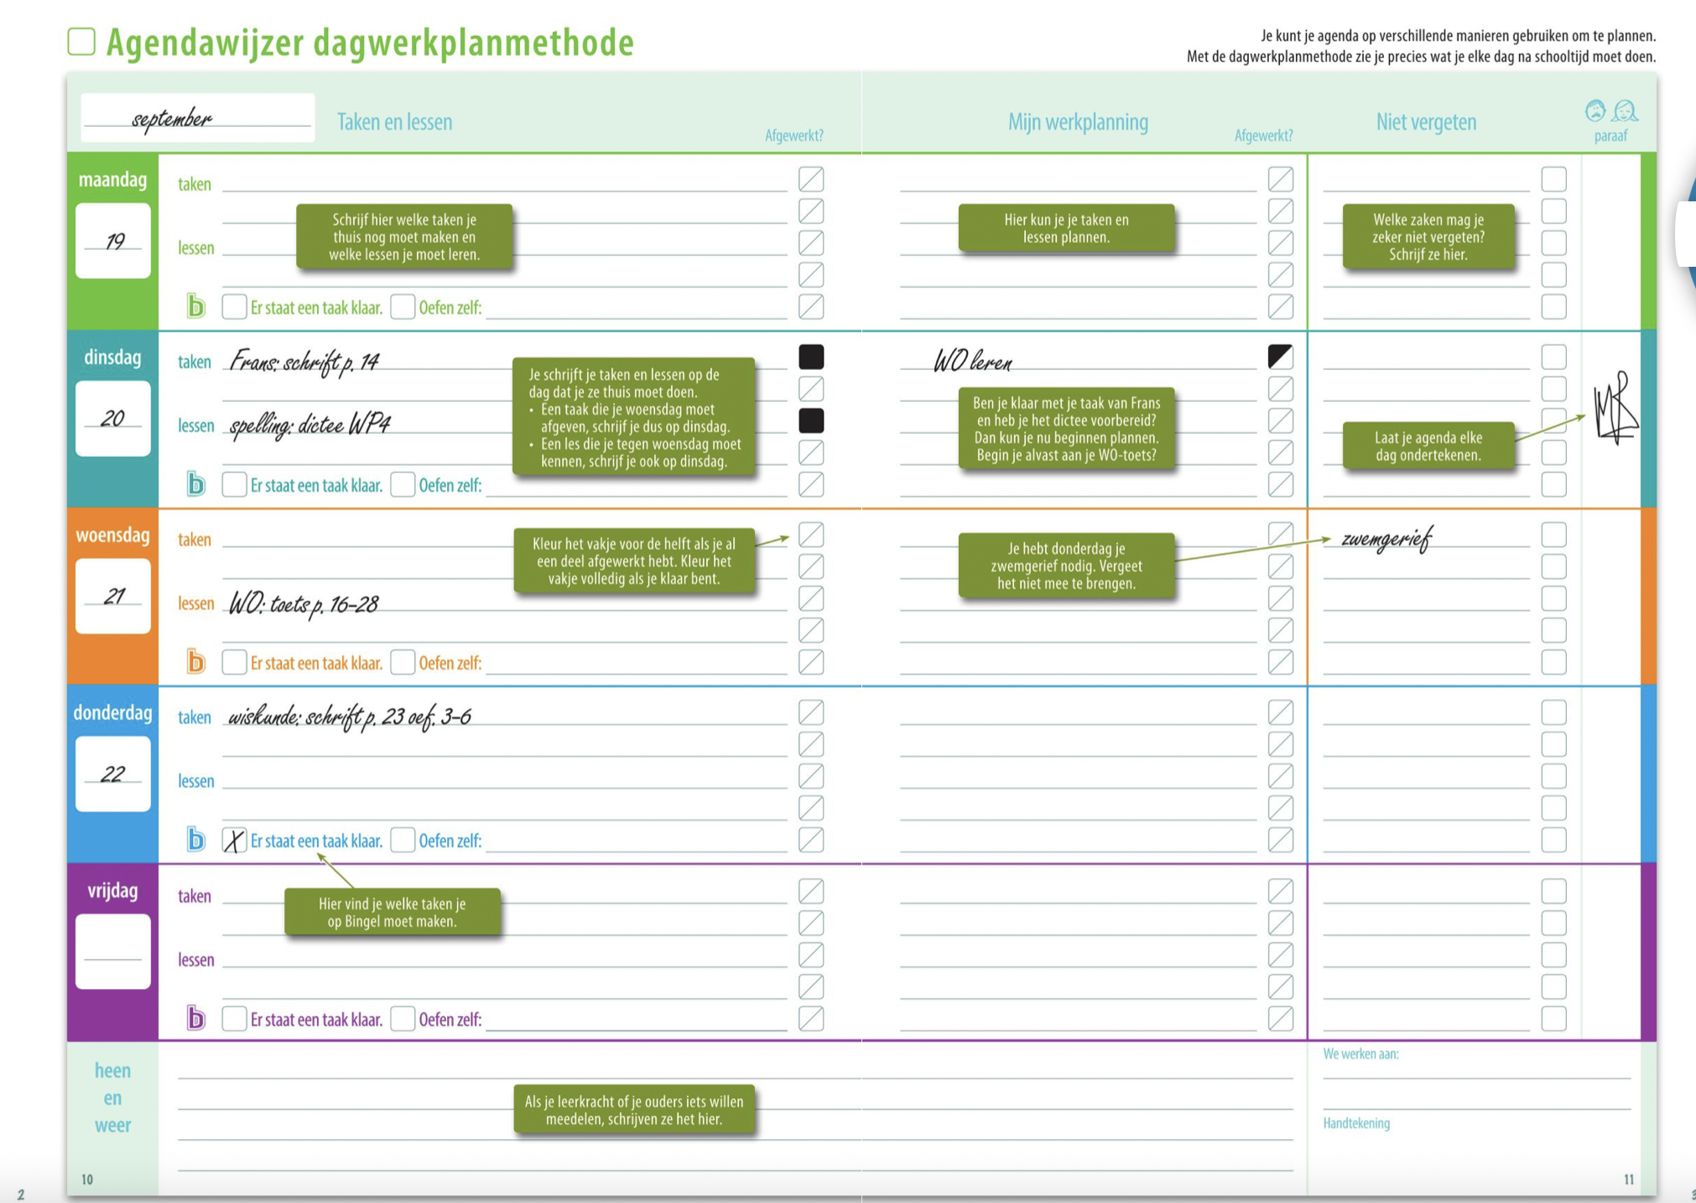
HUISWERK EN LESSEN IN AGENDA LEREN PLANNEN

Slide 5
MAXIMUMFACTUUR VIA SECRETARIAAT 105 euro
KITSKRANT
SCHOOLVOORSTELLINGEN
UITSTAPPEN
GRATIS:
BOEKEN EN SCHRIFTEN -> ZORG DRAGEN
PEN-POTLOOD-LAT-GEODRIEHOEK – FLUO – LIJM – GOM – INKTWISSER -> 1x GEKREGEN

Slide 6
BRIEVENMAP/QUESTI
Onze communicatie kan via :
ingrid.ghyselinck@gbsbeersel.be
(stuur vandaag reeds een mailtje dan heb ik jouw correcte mailadres ;-)

Slide 7
NEDERLANDS BLAUWE MAP
TALENT
+ Kitskrant
+ Leeskwartier
+ Boekopdracht 3x per jaar

Slide 8
Wiskunde GELE MAP
Reken Maar!
+ Instaples
+ Werken met Rekenwijzer
+ Herhaling
+ Remediëring/verdieping/verrijking

Slide 9
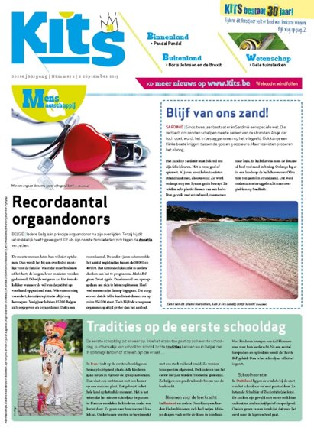
W0 GROENE MAP
Groepswerk​
Hoekenwerk​
Contractwerk​
Klasdoorbrekend​
Vakoverschrijdend​
SAMENVATTINGEN

Slide 10
FRANS RODE MAP
En Action
Elke dag 10 minuten oefenen THUIS
- mondeling - schrijvend - vertalend - op Bingel
op verbuga (werkwoorden)
Ook de woorden en werkwoorden van het vijfde leerjaar moeten nog gekend zijn.

Slide 11
Uitstappen
Kasteel van Beersel: 21 september Met de fiets!
Zijn er ouders of grootouders die ons willen begeleiden?

Slide 12
Blog http://springveerl6.weebly.com
Of via www.despringveer.be

Slide 13
Digisprong
Voor elke leerling van het vijfde en zesde leerjaar een laptop in de klas.
Gelieve oortjes te voorzien.

Slide 14
Contact
ingrid.ghyselinck@gbsbeersel.

